Slide 1
Chào mừng các em đến với tiết Tiếng Việt - Lớp 2

Slide 2
Khởi động

Slide 3
Thứ Năm ngày 19 tháng12 năm 2024
Bài
26
LUYỆN TẬP

Slide 4
Tiết 4

Slide 5
Luyện tập

Slide 6
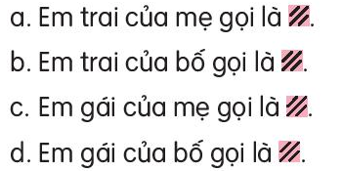
1. Tìm từ phù hợp thay cho ô vuông?
Cậu
Chú
Dì
Cô

Slide 7
2.Tìm các từ ngữ chỉ đặc điểm trong đoạn thơ dưới đây?

Slide 8
3. Kết hợp cột A với cột B để tạo thành câu nêu đặc điểm

Slide 9
CỦNG CỐ BÀI HỌC

